Slide 1
Пошаговая инструкция по регистрации. Центр компетенций

Slide 2
1. Пройти регистрацию на платформе АНО «Россия – страна возможностей» по ссылке - https://rsv.ru/competitions/internship/1/198/

Slide 3
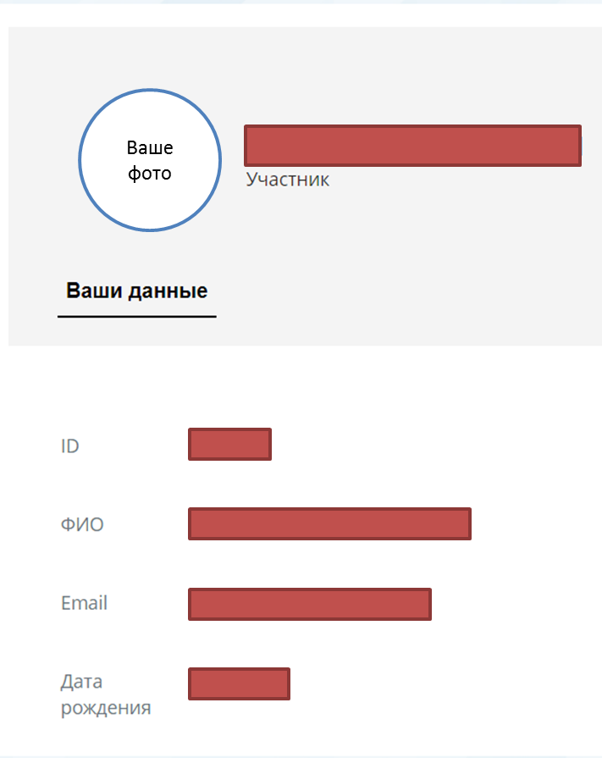
2. Заполнить анкету участника проекта При заполнении анкеты обратите внимание на следующие пункты: - ВЫБРАТЬ УРОВЕНЬ ОБРАЗОВАНИЯ (бакалавриат, специалитет, магистратура, подготовка кадров высшей квалификации); - ОБЯЗАТЕЛЬНО НАПИСАТЬ ПОЛНОЕ НАИМЕНОВАНИЕ УЧЕБНОГО ЗАВЕДЕНИЯ ( «Уральский государственный экономический университет»); - В ВКЛАДКЕ «ПРОЧЕЕ» необходимо выбрать – Центр компетенций Уральского государственного экономический университета.

Slide 4
3. Пройти четыре теста личностного опросника

Slide 5
4. После этого в личном кабинете можно увидеть результаты, получить обратную связь по образовательным трекам и развитию компетенций

Slide 6
5. Получить профессиональные и карьерные консультации по результатам диагностики, соотнести свои желания и потенциал, а также сформировать индивидуальную траекторию дальнейшего развития

Slide 7
К кому можно обратиться за помощью и консультацией?
Специалисты учебных подразделений, ответственные за трудоустройство и работу с выпускниками;
Специалист центра социализации и поддержки обучающихся, Полозова Екатерина, (+79024102113(Whats) pol0zova.k@yandex.ru , https://vk.com/polozova3 ).

